Slide 1
N
E
W
D
A
Y
周报
屈原斌
20191114

Slide 2

0
上周所做的工作
1.django
2.Word2vec Demo
3.中文生成 Demo

Slide 3
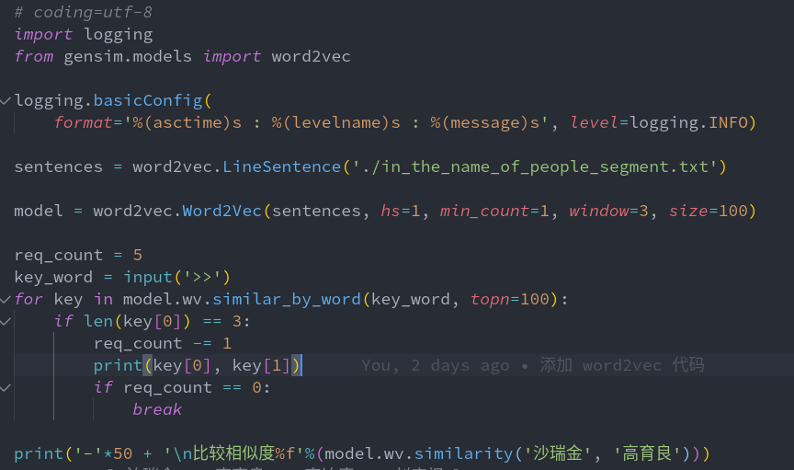
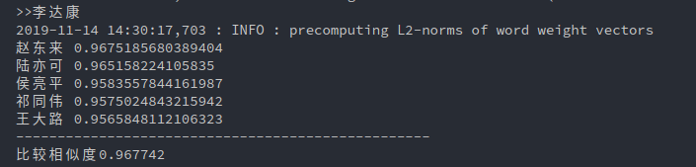
1
Word2vec Demo
Demo
结果：

Slide 4
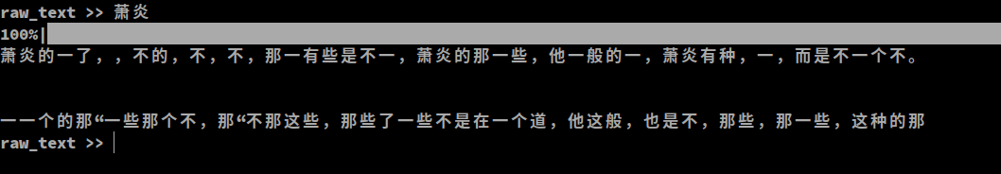
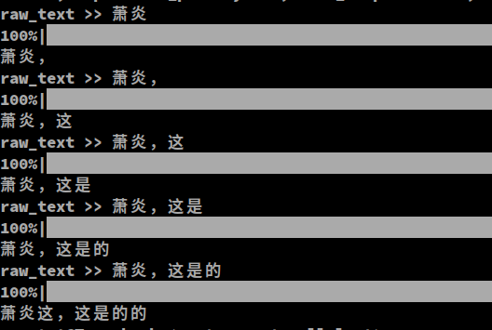
2
中文生成 Demo
模型: gpt2-chinese

Slide 5
3
本周要做的事
1.Demo & 交互界面
2.课程学习
3.读论文

Slide 6
T
H
A
N
K
S
周报
屈原斌
20191114

